Slide 1
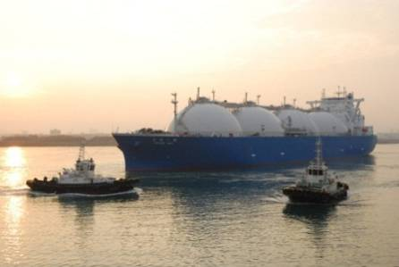
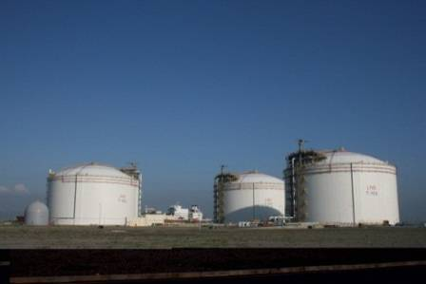
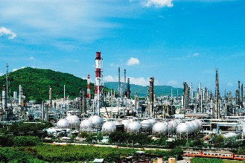

中油黑客松
加油站斷油預警及預防系統
第七隊-New Taxi
李詩欽、陳柏志、楊森榮、謝琮正
106年11月18日

Slide 2
報告大綱
背景及目的
研究方法及應用資料
資料分析
應用成果
未來展望

Slide 3
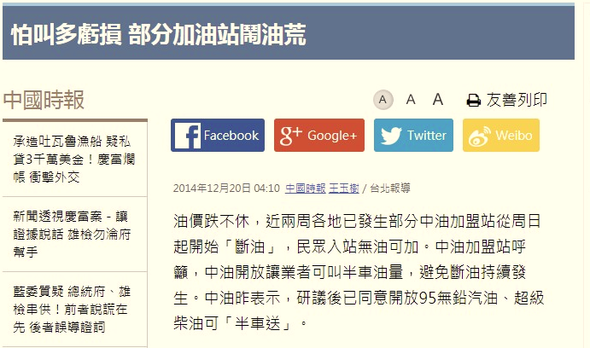
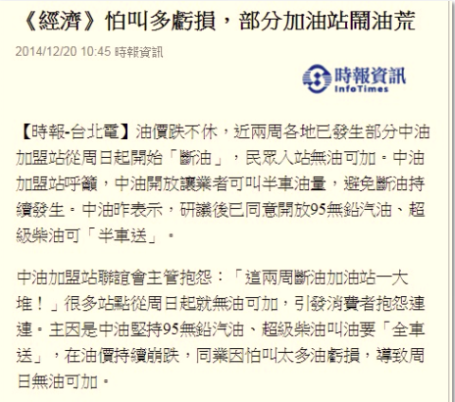
背景及目的
研究方法及應用資料
資料分析
應用成果

Slide 4
民生供油潛在威脅
低油價
氣候不佳
產地國減產
斷油危機
煉油廠關閉
儲油槽停用
油罐車補給不及

Slide 5
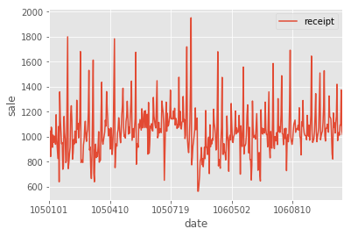
背景及目的
中油公司油肩負民生供油重任，故應預防斷油事件，避免損及信譽。
每當下週油價調漲時，總是大排長龍有沒有可能根據下週的油價漲幅預測本週的發油量或來客數呢?並事先規劃所需油量呢?
油價調漲
油價調漲
油價調漲
發票數
日期

Slide 6
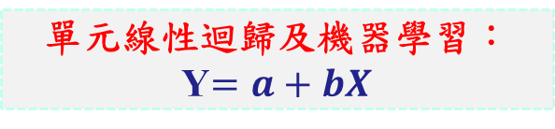
研究方法及應用資料
來客數(Y)：
主油發票張數
下週油價漲跌幅與預估六日來客數之關係
油價漲跌幅(X)：
依浮動油價公式及匯率
單元線性迴歸及機器學習：Y$=a+bX$
自由軟體：python
平均每張發票發油量
能源局發油量*(自營站數/總站數)/發票數
依迴歸結果計算約611家加油站
期初油品存量-(周間平均發油量*本周尚餘平日數)-預估六日自營發油量
預估加油站存量

Slide 7
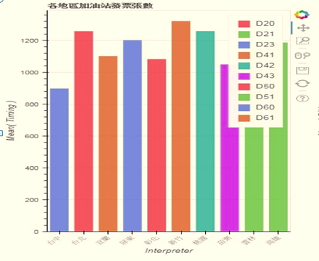
資料分析(2/5)
各
營業處主油發票量

Slide 8
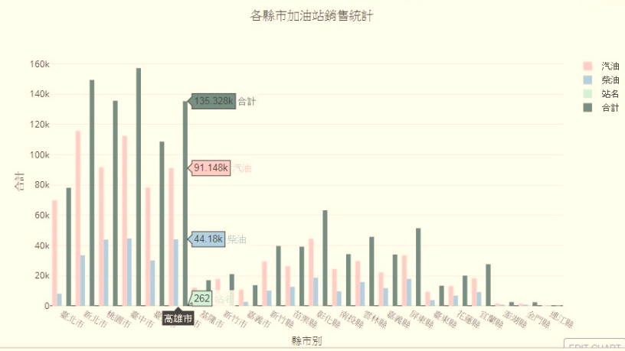
資料分析(3/5)

Slide 9
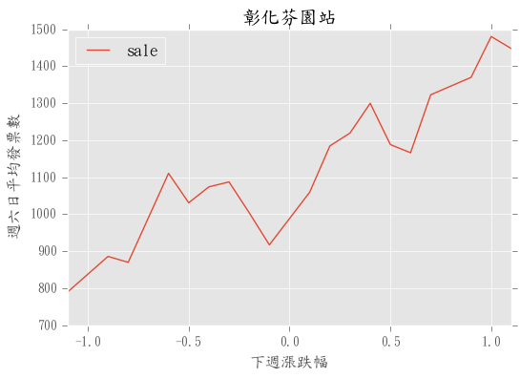
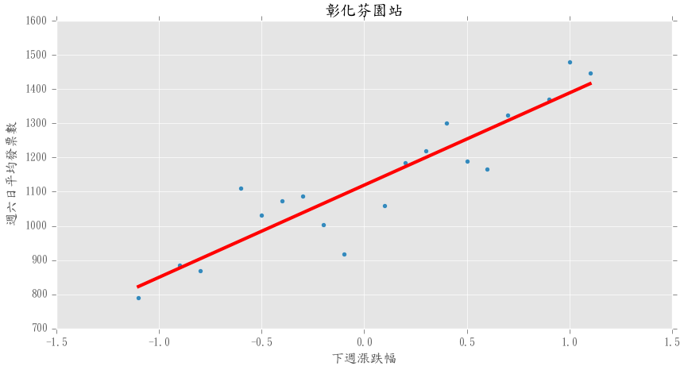
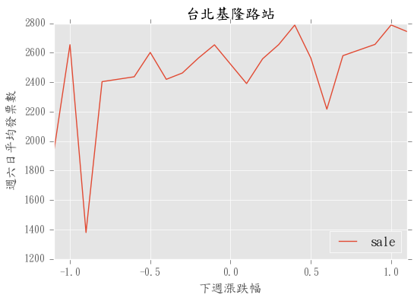
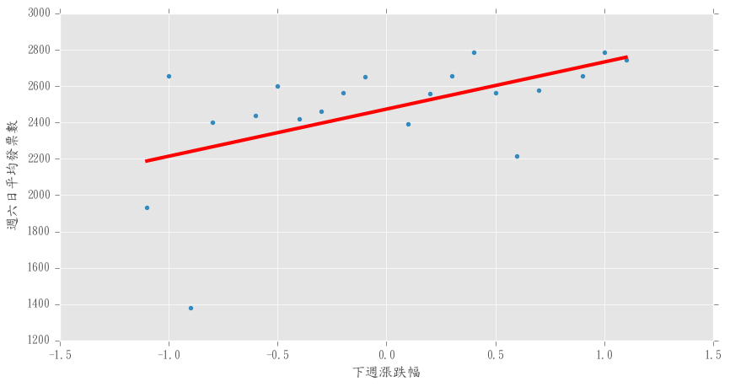
資料分析-城鄉差距(4/5)
發
票數與
油價漲跌幅

Slide 10
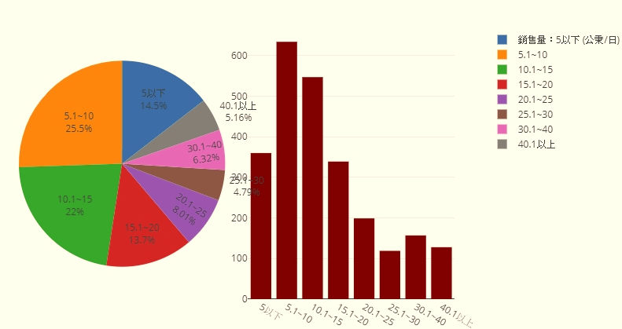
資料分析(5/5)
發
油量

Slide 11
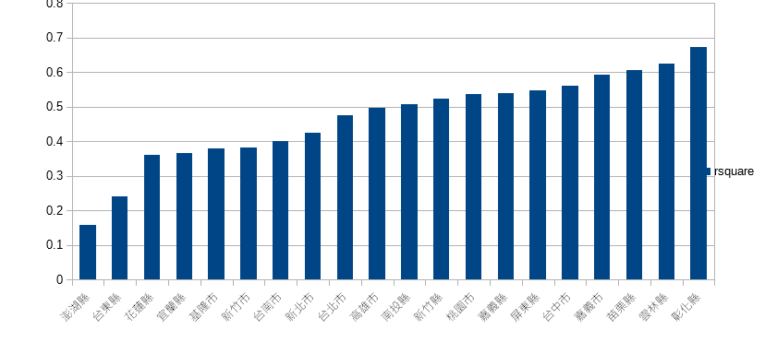
各縣市油價漲跌幅敏感度R square
縣市 | rsquare
澎湖縣 | 0.158646
台東縣 | 0.241222
花蓮縣 | 0.360584
宜蘭縣 | 0.366644
基隆市 | 0.378505
新竹市 | 0.381771
台南市 | 0.401167
新北市 | 0.424569
台北市 | 0.47523
高雄市 | 0.497179
南投縣 | 0.508312
新竹縣 | 0.522933
桃園市 | 0.537564
嘉義縣 | 0.538503
屏東縣 | 0.546892
台中市 | 0.560308
嘉義市 | 0.592296
苗栗縣 | 0.60624
雲林縣 | 0.624027
彰化縣 | 0.672118

Slide 12
預估每張發票發油量
地區 | 總站數 | 總發油量 | 估計中油發油量(A) | 發票數(B) | 預估平均每張發票發油量 (公秉)=(A)/(B)
台中市 | 309 | 163,446 | 27,505 | 2,799,624 | 0.00982
台北市 | 75 | 80,352 | 40,712 | 2,706,285 | 0.01504
台東縣 | 52 | 12,437 | 4,066 | 375,501 | 0.01083
台南市 | 278 | 108,740 | 28,945 | 2,807,119 | 0.01031
花蓮縣 | 72 | 18,754 | 5,209 | 400,550 | 0.01301
宜蘭縣 | 59 | 26,949 | 8,678 | 516,166 | 0.01681
苗栗縣 | 102 | 38,325 | 9,769 | 800,870 | 0.01220
南投縣 | 95 | 34,369 | 8,683 | 737,040 | 0.01178
屏東縣 | 132 | 50,836 | 13,094 | 1,555,007 | 0.00842
桃園市 | 255 | 139,998 | 21,960 | 1,838,684 | 0.01194
高雄市 | 263 | 138,002 | 36,731 | 3,704,607 | 0.00991
基隆市 | 28 | 17,577 | 7,533 | 463,234 | 0.01626
雲林縣 | 107 | 45,082 | 13,482 | 990,274 | 0.01361
新北市 | 233 | 152,502 | 28,799 | 2,834,480 | 0.01016
新竹市 | 36 | 20,779 | 6,349 | 511,627 | 0.01241
新竹縣 | 77 | 38,893 | 9,092 | 646,737 | 0.01406
嘉義市 | 36 | 14,189 | 4,336 | 464,550 | 0.00933
嘉義縣 | 95 | 33,586 | 10,960 | 741,559 | 0.01478
彰化縣 | 161 | 63,708 | 12,267 | 1,464,347 | 0.00838
澎湖縣 | 14 | 3,034 | 1,517 | 81,736 | 0.01856
12

Slide 13
銷售量及存量估計
假設所有站期初存量100公稟
輸入本週油價漲跌幅：0.5元
離星期日天數：3.5
週間為平均估計，六日使用迴歸估計
依預估銷售量排序顯示預估銷售量及存量
油站代號 | 縣市 | 站名 | 預估發票量 | 預估銷售量 | 預估存量
D2149 | 台北市 | 民權西路站 | 22211.965548 | 334.14309 | -234.14309
D2142 | 台北市 | 北投站 | 16302.10588 | 245.238812 | -145.238812
D215H | 新北市 | 板橋民族路站 | 22624.312841 | 229.865765 | -129.865765
D215T | 台北市 | 莒光路站 | 14601.131585 | 219.650405 | -119.650405
D514Z | 高雄市 | 鳳松站 | 21489.223733 | 213.062126 | -113.062126
D4262 | 新竹市 | 北大路站 | 16041.864106 | 199.074762 | -99.074762
D2176 | 台北市 | 光復北路站 | 13116.815917 | 197.321277 | -97.321277
D214R | 台北市 | 內湖站 | 12868.97754 | 193.59295 | -93.59295
D216F | 新北市 | 永和永利路站 | 18971.762067 | 192.755406 | -92.755406
D214Y | 台北市 | 建國北路站 | 12795.27508 | 192.484215 | -92.484215

Slide 14
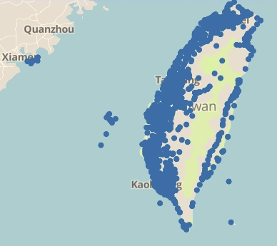
應用成果(1/4)
直營加油站定位
(經緯度定位)
座標(120.9741088,24.80341071)
站名
新竹站
油量風險值87%

Slide 15
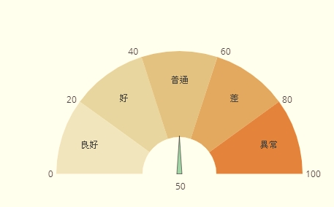
應用成果(2/4)
儀表板警示系統
(斷油風險預警)

Slide 16
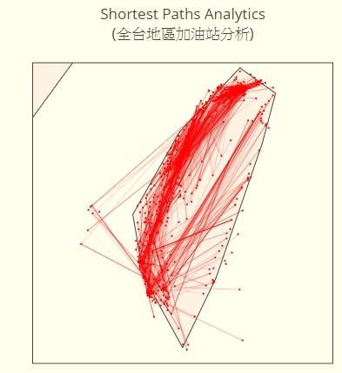
應用成果(3/4)
最短路徑模擬
(全域)

Slide 17
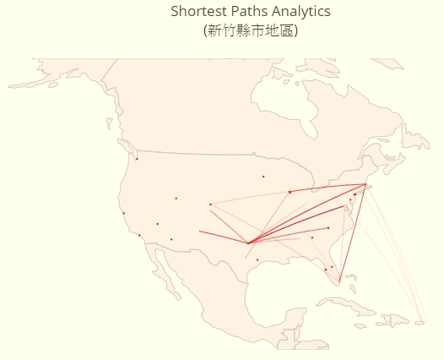
應用成果(4/4)
最短路徑模擬(區域)

Slide 18

未來展望
降低
斷油風險
3.最適路徑規劃
(考慮供油中心及加油站距離及風險程度)
2.國際油價滙率預測及儀表板預警
1.整合加油站即時存量監測

Slide 19
敬請指教

